Slide 1
Введение в
Spring

Slide 2

План курса
Spring framework

Slide 3


План курса
HTTP Взаимодействие
HTTP Request
HTTP Response

Slide 4

План курса
Хранение данных
HTTP Request
Save data
HTTP Response
Get data

Slide 5


План курса
Frontend
HTTP Request
Save data
HTTP Response
Get data

Slide 6

План курса
Безопасность
HTTP Request
Save data
HTTP Response
Get data

Slide 7





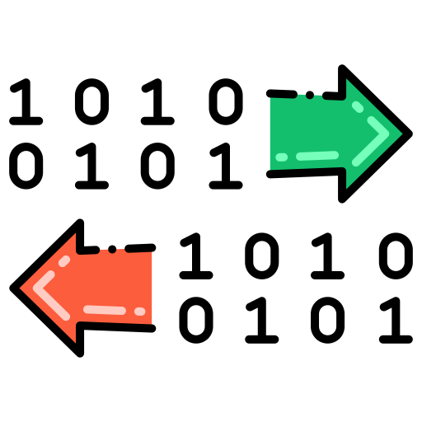
Framework
Бизнес логика
Такси
Мессенджер
Музыка
Инфраструктура
Хранение данных
Передача
данных
Безопасность
Мониторинг
Журналирование

Slide 8
Spring Projects

Slide 9


Spring IoC
Приложение
Читает
Spring контейнер
Создает
Конфигурация
(Java code, аннотации, XML)
Объекты приложения

Slide 10

Spring AOP
Перехватывает
void someMethod() {
// Новая логика
// Какая-то логика
// Новая логика
}
void someMethod() {
// Какая-то логика
}
Spring контейнер

Slide 11


Spring MVC
Запрос
Запрос модели
Controller
Отображение
Формирование
модели
Отправка
модели
Model
View

Slide 12

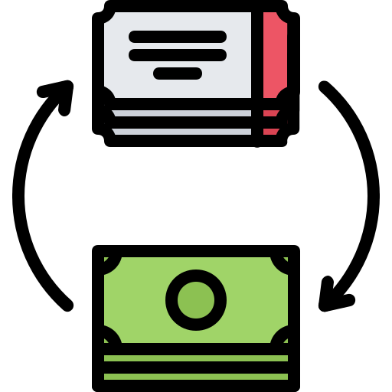

Spring Data Access
Откат
Купить билет
Фиксация
Занять место
БД
Обновленная БД
Транзакция

Slide 13


Spring Data Access
JDBC

Slide 14


ORM
Конвертирует сущность в SQL
Конвертирует результат SQL в сущность

Slide 15
Spring Projects

Slide 16

Spring в реальных задачах
Разработка серверных приложений
Серверное приложение

Slide 17

Spring в реальных задачах
Разработка серверных приложений
Клиентские приложения

Slide 18
Spring в реальных задачах
Разработка серверных приложений
База данных

Slide 19
Spring в реальных задачах
Разработка серверных приложений
Другое серверное приложение

Slide 20
Spring в реальных задачах
Разработка серверных приложений
Spring IoC

Slide 21
Spring в реальных задачах
Разработка серверных приложений
Spring IoC
Spring Boot

Slide 22
Spring в реальных задачах
Разработка серверных приложений
Spring IoC
Spring MVC
Spring Boot

Slide 23
Spring в реальных задачах
Разработка серверных приложений
Spring IoC
Spring Security
Spring MVC
Spring Boot

Slide 24
Spring в реальных задачах
Разработка серверных приложений
Spring IoC
Spring Security
Spring MVC
Spring Data
Spring Boot

Slide 25





Spring в реальных задачах
Разработка автоматизированного тестирования
Тест 1
Тест 2
Тест 3

Slide 26
Spring в реальных задачах
Разработка автоматизированного тестирования
Тестируемое приложение

Slide 27
Spring в реальных задачах
Разработка автоматизированного тестирования
Приложение тестирования

Slide 28
Spring в реальных задачах
Разработка автоматизированного тестирования
Имитирует работу пользователей

Slide 29
Spring в реальных задачах
Разработка автоматизированного тестирования
Имитирует взаимодействие с другим приложением

Slide 30
Spring в реальных задачах
Разработка автоматизированного тестирования
Получает доступ к базе данных

Slide 31
Spring в реальных задачах
Разработка автоматизированного тестирования
Spring IoC

Slide 32
Spring в реальных задачах
Разработка автоматизированного тестирования
Spring MVC
Spring IoC

Slide 33
Spring в реальных задачах
Разработка автоматизированного тестирования
Spring MVC
Spring IoC
Spring Data

Slide 34
Spring в реальных задачах
Разработка автоматизированного тестирования
Spring MVC
Spring IoC
Spring Data

